Slide 1
Тест
Великий детский писатель

Slide 2
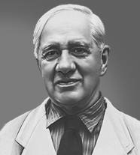
Кто из них К. И. Чуковский?

Slide 3
Настоящее имя отца К.Чуковского?
Олег
Николай
Василий
Иван

Slide 4
Где жил К.И.Чуковский?
В Переделкино
В Москве
В Простоквашино
В Нижнем Новгороде

Slide 5
Сколько детей было у К.И.Чуковского
1) 1
2) 2
3) 3
4) 4

Slide 6
Кто лишний из произведения К.И.Чуковского «Муха-Цокотуха»?
Муха-Цокотуха
Мыло
Паук
Комар

Slide 7
За какую книгу К.И.Чуковский получил Ленинскую премию?
От двух до пяти
Мастерство Некрасова
Сказки К.И.Чуковского
Муха-Цокотуха

Slide 8
Валентий Галина Петровна учитель начальных классов МБОУ «Среднекибечская СОШ» Канашского района Чувашской Республики

